Slide 1


FORMAZIONE AGID – FORMEZ SULLA TRANSIZIONE DIGITALE DELLA PA
Progetto Informazione e formazione per la transizione digitale della PA nell'ambito del progetto «Italia Login – la casa del cittadino»
(A valere sul PON Governance e Capacità Istituzionale 2014-2020)

Slide 2


PECcati di protocollo: tra regole, prassi e possibili soluzioni
La PEC e il sistema documentale: casi pratici di descrizione, registrazione e gestione
Roma, 20 ottobre 2022
Chiara Cabbia, Università Iuav di Venezia, Responsabile del Servizio archivio di ateneo e flussi documentali

Slide 3


Premesse:
Nel nostro ente la casella di posta elettronica certificata è integrata al sistema di gestione documentale, in enti in cui la casella non è integrata la gestione può risultare diversa, sicuramente più “macchinosa”;
2. Mentre le problematiche legate alla registrazioni di protocollo di una PEC possono essere comuni a tutti gli enti, le soluzioni adottate sono “personalizzate”

Slide 4
Tipologie di problemi relativi alla registrazione a protocollo di una PEC:
Problemi di descrizione dell’oggetto della registrazione e di attribuzione della responsabilità amministrativa;
Problemi creati dai mittenti;
3. Problemi sorti a causa delle nuove disposizioni delle Linee Guida AgID sulla formazione, gestione e conservazione dei documenti informatici, del 2020 , novellate nel maggio del 2021, entrate in vigore il 1 gennaio 2022

Slide 5
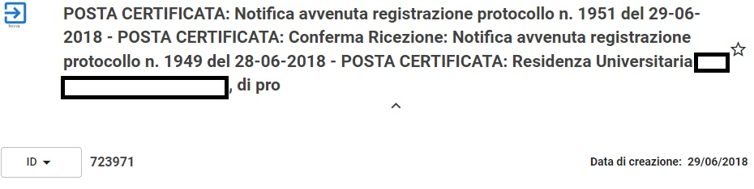
1. Problemi di descrizione dell’oggetto di una PEC
Se la PEC è inviata dalla casella di posta elettronica certificata di un singolo e arriva al sistema di gestione documentale dell’ente, l’oggetto corrisponderà all’oggetto della mail, non sempre corretto, spesso è il risultato della funzione “Rispondi” o “Inoltra” e quindi riporta oggetti sbagliati

Slide 6
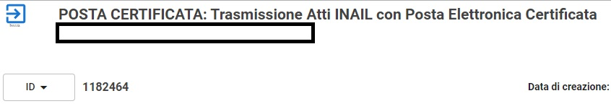
1. Problemi di descrizione dell’oggetto di una PEC
A volte l’oggetto della PEC è generico, senza alcuna indicazione utile, rende difficile anche la ricerca e la fruibilità del documento

Slide 7
1. Problemi di descrizione dell’oggetto di una PEC
Possiamo fidarci dell’oggetto descritto dal mittente?
RISPOSTA: NO! Chi protocolla deve aprire gli allegati, leggere il testo della PEC e i documenti, ricavare un oggetto il più possibile chiaro, pulito, parlante (vedi progetto Aurora, https://www.procedamus.it/8-eventi/383-aurora-2009.html)
Anche la ripetizione dell’espressione “POSTA CERTIFICATA” nell’oggetto del protocollo è una ridondanza che dovrebbe essere eliminata: l’utente che utilizza il sistema di gestione documentale deve saper utilizzare l’applicativo e verificare in autonomia che quel documento è pervenuto a mezzo PEC

Slide 8
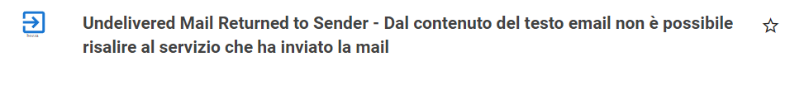
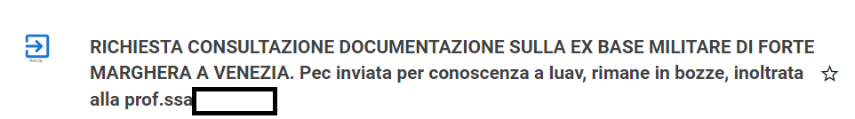
1. Problemi di attribuzione di responsabilità di una PEC
A volte, anche dopo accurate indagini, non è possibile determinare un responsabile del procedimento amministrativo (legge 7 agosto 1990, n. 241 all'art. 4, comma 1) a cui attribuire la PEC stessa.

Slide 9
1. Problemi di attribuzione di responsabilità di una PEC
Come si procede quando dalla PEC non si riesce a capire a chi attribuirne la responsabilità in fase di protocollazione?
Sappiamo benissimo che l’art 53, co. 5, DPR 445/2000 (TUDA) stabilisce che “Sono oggetto di registrazione obbligatoria i documenti ricevuti e spediti dall'amministrazione e tutti i documenti informatici”, ma nella realtà non li protocolliamo tutti!
Quando risulta impossibile attribuire la responsabilità di una PEC, manteniamo comunque il documento nel sistema di gestione documentale gestendolo e fascicolandolo, senza dargli se possibile un numero di protocollo, ma permettendone comunque la ricerca e la fruibilità

Slide 10
1. PEC inviate da una singola persona tramite, ad esempio, la casella di posta elettronica certificata dello studio professionale
Soluzione: Registrare la PEC inserendo come mittente il singolo che invia il documento, ma NON inserire nell’anagrafica del singolo l’indirizzo PEC dello studio, metterlo in nota nella registrazione.
Perché non inserire in anagrafica la PEC dello studio?
Perché chi si occupa del procedimento potrebbe rispondere alla PEC tramite protocollo e la risposta andrebbe inviata alla PEC dello studio, mettendo a conoscenza di tutti questioni che dovrebbero rimanere nella sfera del singolo (problemi di privacy!)
Perché semplicemente non è la sua PEC personale
2. Problemi creati dai mittenti, utilizzatori della PEC

Slide 11
2. PEC inviate da una persona per un’altra (es. genitore per figlio, amici, etc)
Soluzione: Registrare la PEC inserendo come mittente il singolo che invia il documento, ma NON inserire nell’anagrafica del singolo l’indirizzo PEC del terzo, metterlo in nota nella registrazione.
Perché non inserire in anagrafica la PEC dello terzo?
Perché chi si occupa del procedimento potrebbe rispondere alla PEC tramite protocollo e la risposta andrebbe inviata alla PEC del terzo, mettendo a conoscenza di quest’ultimo questioni che dovrebbero rimanere nella sfera del singolo (problemi di privacy!)
Perché semplicemente non è la sua PEC personale
Nelle selezioni pubbliche bisogna fare riferimento al bando come lex specialis: se il bando prevede l’invio della domanda di partecipazione da PEC nominale sarà competenza della commissione o del servizio responsabile del procedimento accettare o meno la candidatura, non del protocollo!
2. Problemi creati dai mittenti, utilizzatori della PEC

Slide 12
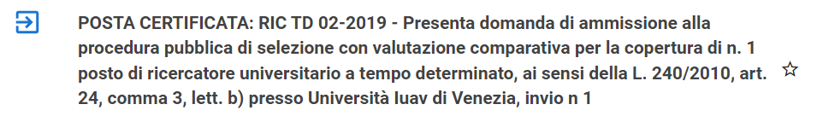
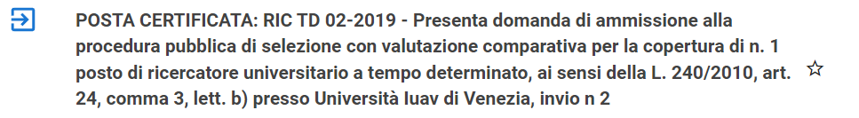
3. Documentazione trasmessa tramite più invii, ad esempio per una selezione (allegati troppo pesanti)
La prassi è quella di protocollare tutte le PEC inviate indicando nell’oggetto il numero dell’invio
2. Problemi creati dai mittenti, utilizzatori della PEC

Slide 13
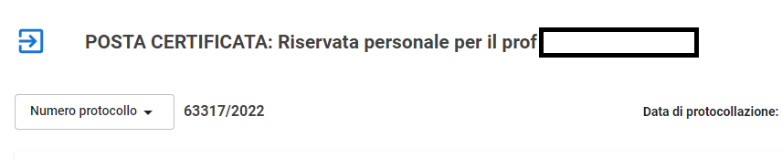
4. Documentazione fiscale o sanzionatoria trasmessa alla PEC ufficiale di ateneo per persone che non lavorano più per l’ente
La soluzione trovata è quella di protocollare la PEC, responsabile del procedimento il servizio archivio di ateneo, fascicolarla e inviare a mezzo email normale la documentazione pervenuta al soggetto interessato. Comunicare poi, sempre a mezzo PEC al mittente (es Agenzia delle entrate, Comuni per violazioni del codice della strada, etc ) che la PEC di ateneo non è domicilio digitale del destinatario.
2. Problemi creati dai mittenti, utilizzatori della PEC

Slide 14
4. PEC multiple, tutte uguali, inviate dallo stesso mittente
La soluzione trovata è quella di protocollare solo la prima PEC, le altre, dopo aver controllato che siano esattamente uguali, rimangono come documenti non protocollati o bozze, responsabile del procedimento il servizio competente
2. Problemi creati dai mittenti, utilizzatori della PEC

Slide 15
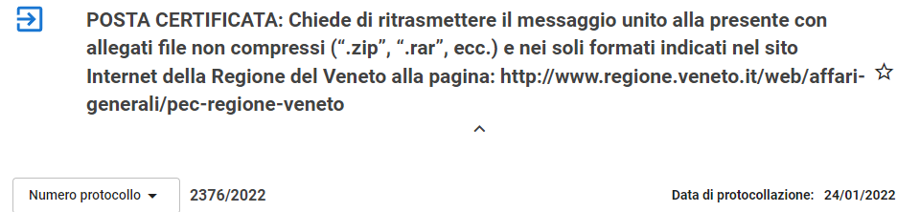
1. Formati non accettati
Le “Linee Guida AgID sulla formazione, gestione e conservazione dei documenti informatici”, pagine 27-28, prevedono che “I formati da utilizzare nell’ambito delle presenti Linee guida sono quelli previsti dall’Allegato 2 […] È possibile utilizzare formati diversi da quelli elencati nell’Allegato 2 “Formati di file e riversamento”, effettuando una valutazione di interoperabilità”.
Come ente stiamo cercando di adeguarci e di produrre documenti soltanto nei formati previsti, ma nelle more dell’adeguamento arrivano PEC di rifiuto da parte di Enti che accettano soltanto i formati previsti dalle Linee Guida
3. Problemi creati dalle nuove disposizioni normative sulla gestione documentale

Slide 16
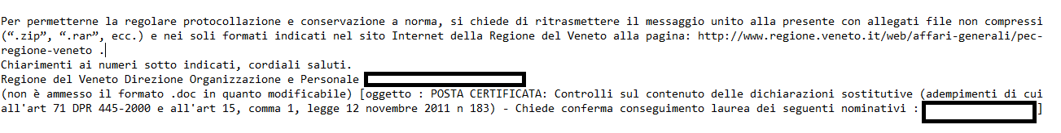
1. Formati non accettati
Il testo della PEC sopra riportata cita:
In questi casi procediamo alla registrazione della PEC, responsabile del procedimento il servizio che ha inviato la PEC con formati non corretti, stessa classificazione del protocollo in partenza.
In
3. Problemi creati dalle nuove disposizioni normative sulla gestione documentale

Slide 17
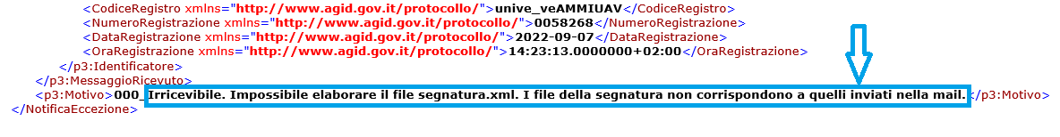
2. Problemi legati al file segnatura.xml
In queste PEC non si riesce a capire immediatamente il motivo dell’oggetto “Ricevuta Eccezione”, solo entrando nel file .xml (allegato alla PEC) si legge che
In questi casi procediamo alla registrazione della PEC, responsabile del procedimento il servizio che ha inviato la PEC, stessa classificazione del protocollo in partenza.
In
3. Problemi creati dalle nuove disposizioni normative sulla gestione documentale

Slide 18
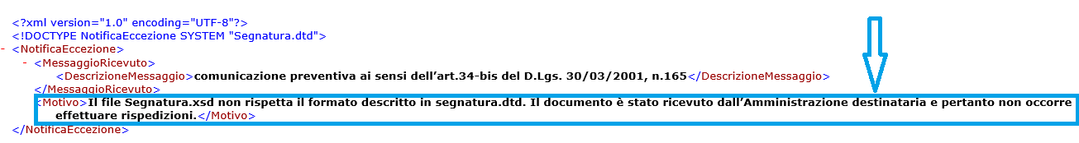
2. Problemi legati al file segnatura.xml
Altro esempio:
In questi casi procediamo sempre e comunque alla registrazione della PEC, responsabile del procedimento è il servizio che ha inviato la PEC, stessa classificazione del protocollo in partenza.
In
3. Problemi creati dalle nuove disposizioni normative sulla gestione documentale

Slide 19
2. Problemi legati al file segnatura.xml – il sigillo elettronico qualificato
Le Linee Guida sulla formazione, gestione e conservazione dei documenti informatici, allegato 6, pagina 5, prevedono che:
“ Il sistema informatico dell’AOO mittente:
• DEVE riportare nella segnatura di protocollo l'impronta del documento principale e, se presenti, degli allegati;
• DEVE assicurare l’autenticità e integrità della segnatura di protocollo attuando le regole tecniche in materia di firma elettronica dei documenti informatici emanate dall’AgID conformemente al regolamento UE n 910/2014, nel dettaglio applicando un “sigillo elettronico qualificato” previsti alla sezione 5 del regolamento UE n 910/2014 utilizzando il profilo XAdES baseline B level signatures definito in ETSI EN 319 132-1 v1.1.1.
Il sigillo elettronico è in sostanza la firma digitale di una persona giuridica e come tutte le firme digitali porta con sé problemi di riconoscimento della firma stessa, quindi arrivano PEC di ricevute eccezione che segnalano problemi col sigillo.
Come per le altre PEC descritte in precedenza, le protocolliamo e le attribuiamo al servizio che ha inviato la PEC in partenza.
In questi casi procediamo sempre e comunque alla del procedimento èil servizio che ha inviato la PEC, stessa classificazione del protocollo in partenza.
In
3. Problemi creati dalle nuove disposizioni normative sulla gestione documentale

Slide 20
Conclusioni
Gli elementi necessari per affrontare e risolvere qualunque tipo di problema si ponga, sia con le PEC, ma anche per altre problematiche sono sempre 3:
Conoscere, studiare e rispettare la normativa vigente;
Tener a mente e ben presenti i principi archivistici che stanno alla base del nostro lavoro e saperli adattare al caso concreto, rimanendo aperti alle innovazione e alle nuove tecnologie;
Una grande enorme dose di buon senso!
Grazie a tutti!

Slide 21
www.agid.gov.it

